Slide 1
С чего начать развитие речи ребенка.

Slide 2
Речь ребенка формируется под влиянием речи взрослых и в огромной степени зависит от речевой практики, нормального речевого окружения и от воспитания и обучения, которые начинаются с первых дней его жизни. Для того чтоб ребенок вовремя стал говорить, необходимо проводить ежедневные занятия по профилактике речевых расстройств. Причем в младенческом возрасте тоже! Для этого не нужно покупать новомодные развивающие игры, т.к. в грудном возрасте самая лучшая развивающая игрушка – это любящие родители и близкие люди!

Slide 3
Правило первое:
Не угадывайте мысли ребенка.
Представьте себе ситуацию: ребенок двух лет, указывая на кошку, говорит: «Коська». А мама ему вторит: «Да, милый! Кошечка. Красивая кошечка! Идет по дорожке. Молодец!».
Все, ребенок получил самое дорогое – похвалу и поощрение. Мама счастлива. Зачем еще что-то пытаться сказать? Мама и так все рассказала.
Не нужно угадывать мысли ребенка.
Задавайте ему вопросы и ждите ответов, даже если Вы и знаете буквально, что ответит Вам ваше чадо.

Slide 4
Правило второе:
Разговаривайте со своим ребенком.
Да-да! Именно разговаривайте c ребенком, а не ВОЗЛЕ него. Когда читаете сказку, прерывайтесь в самом интересном месте и спрашивайте малыша, что, по его мнению, скажет в ответ герой сказки, что случится дальше. Разговаривайте с ним, даже если он молчит. Стимулируйте ребенка отвечать на вопросы, а не отвечайте на вопросы сами. При этом помните, что ребенку двух лет при ответе на Ваш вопрос понадобится больше времени, чем взрослому. Будьте терпимы. Ждите ответа от малыша. А когда он ответит, задавайте вопросы еще и еще. Пусть ребенок говорит и рассказывает. Ребенок в этом возрасте мыслит вслух. То есть, Вы легко можете проследить, КАК мыслит Ваш малыш.

Slide 5
Правило третье:
Учите ребенка говорить предложениями.
Сначала малыш осваивает слова, затем словосочетания, а уж потом предложения. Помогите ему пройти все эти три этапа усвоения речи. На прогулке, дома, в гостях, и везде. Указывая на предмет, узнайте у малыша, ЧТО это, затем КАКОЕ это, а затем ЗАЧЕМ это нужно. Повторите вслух все, что сказал Ваш малыш. Например, если на Вашем пути встретится дерево, Ваш диалог будет выглядеть приблизительно так: «Ой, Андрюша, посмотри, ЧТО это?». «Делево» – ответит Вам Ваше чадо. «А какое это дерево?», – cпрашиваете Вы. «Больсое». «А ЗАЧЕМ нам нужно это большое красивое дерево?». И если тут Ваш ребенок испытывает затруднения, объясните малышу, что дерево нужно для красоты (чтобы было, где жить птичкам, белочкам…, чтобы мы кушали фрукты с этого дерева…).

Slide 6
Правило четвертое:
Переживайте день еще раз.
Вечером, перед сном, вспомните все, что Вы с ребенком видели, слышали.
Поговорите о том, чего бы хотел Ваш ребенок увидеть завтра.
Стройте планы вместе на завтрашний день.
Если Ваш ребенок сегодня был не с Вами, узнайте у него, что было интересного,
кого он видел, что узнал нового
и интересного, чем занимался
в течение дня.

Slide 7
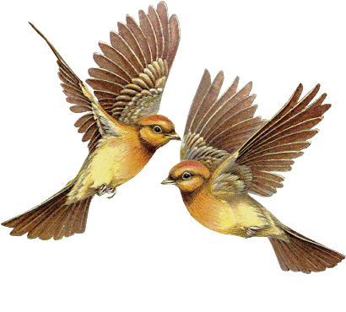
Правило пятое:
Описывайте предметы сами,
и просите описать предмет малыша.
Каждый раз, когда Вы видите что-то яркое, обращайте внимание ребенка на это и рассказывайте ребенку об этом предмете. Например, увидев интересное облако на небе, обратите внимание ребенка на это облако, расскажите ему, что облако – белое, похоже на верблюда, оно быстро летит по небу, потому что его подгоняет ветер. Следующий раз, когда Вы с Вашим ребенком увидите красивое облако, попросите рассказать малыша о нем.
Таким образом, Вы развиваете
не только речь ребенка, но и его воображение.

Slide 8
Правило шестое, и последнее:
Говорите правильно.
Всегда говорите правильно, не «сюсюкайте» с ребенком. Ребенок всегда должен слышать правильную речь для подражания. Запомните Ваш ребенок – это Ваше зеркало. Все что Вы говорите, все что Вы делаете, говорит и делает Ваш малыш.

Slide 9
Спасибо за внимание!

